Slide 1
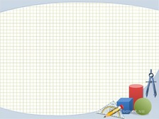
«Параллельность прямой и плоскости»
Зубкова Ольга Викторовна
учитель математики
МАОУ «СОШ № 24»
г.Пермь 2023 г

Slide 2

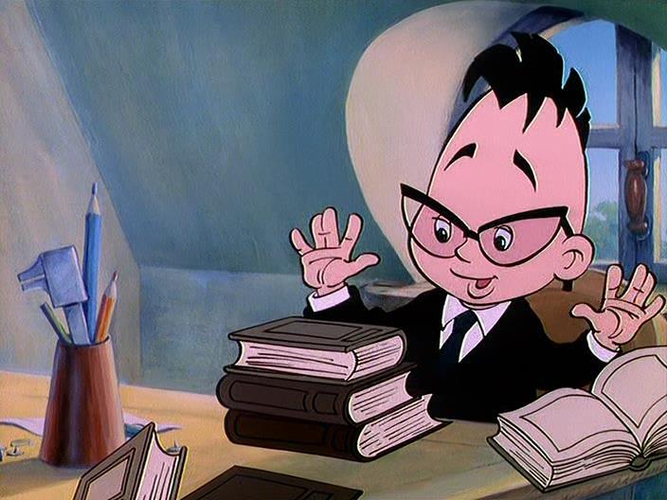

Цели урока: изучить взаимное расположение прямой и плоскости в пространстве; ввести понятие параллельности прямых и плоскостей в пространстве.
Задачи:
расширение кругозора знаний,
развитие пространственного
мышления.

Slide 3
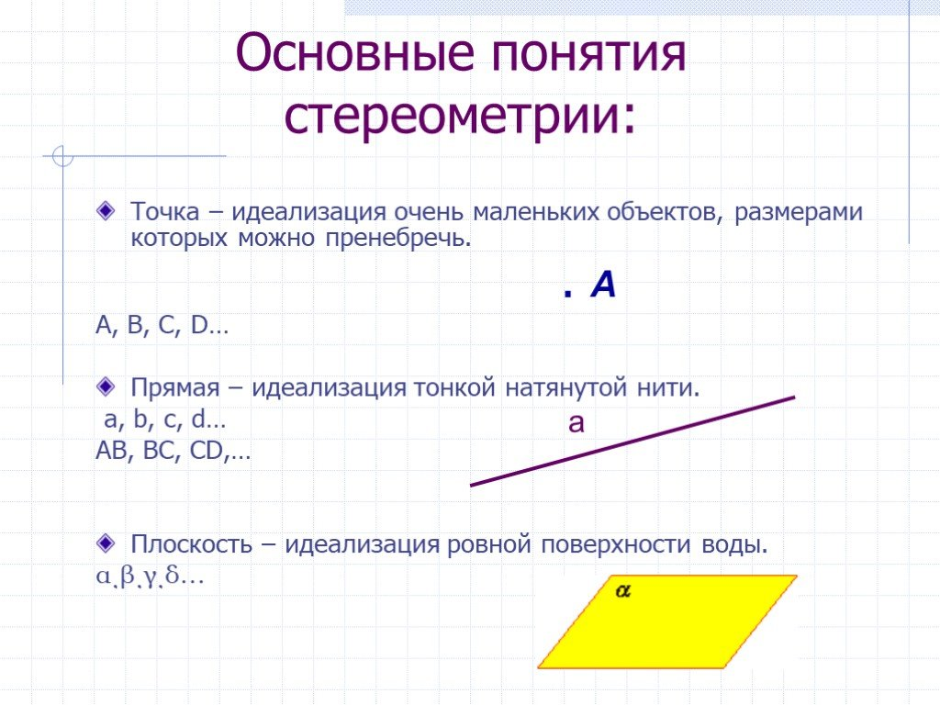



Slide 4
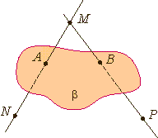

Плоскость.
Представление о плоскости дает гладкая поверхность стола или стены. Плоскость как геометрическую фигуру следует представлять себе простирающейся неограниченно во все стороны.
На рисунках плоскости изображаются в виде параллелограмма или в виде произвольной области и обозначаются греческими буквами α, β, γ и т.д. Точки А и В лежат в плоскости β (плоскость β проходит через эти точки), а точки M, N, P не лежат в этой плоскости. Коротко это записывают так: А ∈ β, B ∈ β.

Slide 5

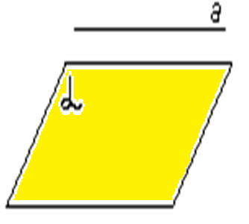
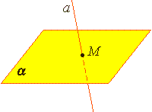

Случаи взаимного расположения прямой и плоскости: а) прямая лежит в плоскости; б) прямая и плоскость не имеют ни одной общей точки; в) прямая и плоскость имеют только одну общую точку.
Аксиома 2.
Если две точки прямой лежат в плоскости, то все точки прямой лежат в этой плоскости.
Из аксиомы 2 следует, что если прямая не лежит в данной плоскости, то она имеет с ней не более одной общей точки. Если прямая и плоскость имеют одну общую точку, то говорят, что они пересекаются.

Slide 6


«Параллельность прямых»
Определение.
Две прямые в пространстве называются параллельными, если они лежат в одной плоскости и не пересекаются.
a || b (прямая а параллельна прямой b)
прямая с и прямая а не параллельны
прямая с и прямая b не параллельны

Slide 7

Определение.
Два отрезка называются параллельными, если они лежат на параллельных прямых.
СD || АВ

Slide 8

Теорема о параллельных прямых.
Через любую точку пространства, не лежащую на данной прямой, проходит прямая, параллельная данной, и притом только одна.

Slide 9
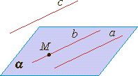
Теорема о трех прямых в пространстве.
если a∥ c и b∥ c, то a∥ b.
Если две прямые параллельны третьей прямой, то они параллельны

Slide 10
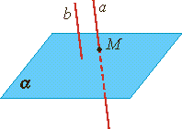
Лемма о пересечении плоскости параллельными прямыми.
Если одна из двух параллельных прямых пересекает данную плоскость, то и другая прямая пересекает эту плоскость

Slide 11


Свойства параллельных прямых
Свойство 1.
Если одна из двух параллельных прямых пересекает данную плоскость, то и другая прямая пересекает эту плоскость.

Slide 12


Свойства параллельных прямых
Свойство 2 .Если две прямые
параллельны третьей прямой,
то они параллельны.

Slide 13

Взаимное расположение прямых в пространстве
Пересекающиеся прямые:
лежат в одной плоскости, имеют одну общую точку.

Slide 14

Взаимное расположение прямых в пространстве
Параллельные прямые:
лежат в одной плоскости, не имеют общих точек (не пересекаются)

Slide 15
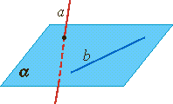
Взаимное расположение прямых в пространстве
Скрещивающиеся прямые:
не лежат в одной плоскости, не имеют общих точек (не пересекаются)

Slide 16


Признак скрещивающихся прямых.
Если одна из двух прямых лежит в некоторой плоскости, а другая прямая пересекает эту плоскость в точке, не лежащей на первой прямой, то эти прямые скрещивающиеся.
a и b-
скрещивающиеся
прямые

Slide 17

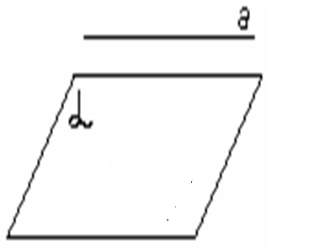
Параллельность прямой и плоскости
Определение. Прямая и плоскость называются параллельными, если они не имеют общих точек
а ||a

Slide 18


Теорема. Если прямая, не лежащая в данной плоскости, параллельна какой-нибудь прямой, лежащей в этой плоскости, то она параллельна самой плоскости.
Признак параллельности
прямой и плоскости.

Slide 19
Следствие 1
Если плоскость проходит через данную прямую, параллельную другой плоскости, и пересекает эту плоскость, то линия пересечения плоскостей параллельна данной прямой.
a
a II
b
b II a

Slide 20
Следствие 2. Если одна из двух параллельных прямых параллельна данной плоскости, то другая прямая либо
также параллельна данной плоскости, либо лежит
в этой плоскости.
a II b
а
b
a II
Либо b
b II

Slide 21

Параллельность прямой и плоскости
Следствие 3. Если одна из двух параллельных прямых параллельна данной плоскости, а другая прямая имеет с плоскостью общую точку, то эта прямая лежит в данной плоскости.

Slide 22


Ответить на вопросы
1) Как могут располагаться прямая и плоскость в пространстве?
2) В каких сучаях прямая и плоскость будут параллельны?
3) В каких случаях отрезок и плоскость будут параллельны?
4) Сколько плоскостей можно провести через прямую и параллельную плоскость?

Slide 23
Назовите:
1. прямые, параллельные данной плоскости;
2. скрещивающиеся отрезки.
D₁
С₁
А₁
В₁
D
С
А
В

Slide 24

РЕФЛЕКСИЯ

Slide 25



Спасибо за внимание

